Slide 1
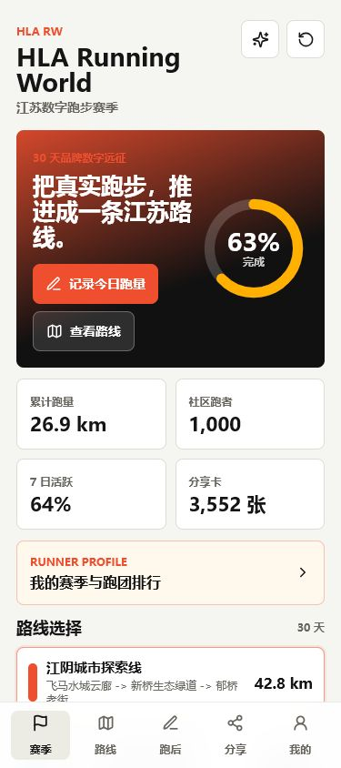
V0.6 FINAL | 品牌共创交流
HLA Running World
把真实跑步，变成品牌与跑者之间持续发生的数字陪伴。
这不是一个成熟产品的售卖方案，而是一份基于跑者痛点、品牌线下资产和可点击 Demo 的共创讨论材料。
跑者视角
年轻技术视角
可点击 Demo
Roadshow objective: 争取一次内部共创评估会
首页 / 数字赛季入口
V0.6 Final Roadshow Package | Co-creation Narrative
01

Slide 2
OPENING POSITION
HLA Running World
先放低姿态：从路演请求，转为共创交流
核心目标不是索取固定人数、周期或资源，而是让品牌相关人员愿意认真讨论方向。
01
02
03
不把 Demo 当成最终产品
不预设品牌资源承诺
把我放进共创关系中
当前版本只用于示意体验逻辑：路线、地图、跑后反馈、分享和个人页都能点击，但远非最终产品形态。
先判断方向是否符合品牌战略、赛事运营和技术承接条件，再决定是否小范围验证。
我提供跑者视角、技术原型和后续顾问支持；完整产品应由品牌、赛事运营和技术团队共同定义。
现场表达方式：真诚讨论 > 产品推销；方向共识 > 规模承诺；品牌共创 > 外部自嗨。
V0.6 Final Roadshow Package | Co-creation Narrative
02

Slide 3
RUNNER INSIGHT
HLA Running World
跑者痛点：训练周期长，但日常反馈太少
普通跑者不缺一次赛事的热闹，缺的是训练日常中持续、及时、能看见进步的陪伴。
训练孤独
反馈滞后
动力波动
内容割裂
备赛通常持续 8-16 周，很多训练发生在独自跑、重复跑、下班后跑的场景里。
配速和里程是数据，但很难让跑者每天感到“我离目标更近了”。
目标越长，越需要阶段性成就、社群比较和被理解的鼓励。
赛事、装备、跑团、城市故事往往停留在线下节点，没有变成持续体验。
典型用户分层
入门跑者
需要可理解目标、低压力鼓励、基础知识
半马/全马备赛者
需要周期反馈、训练建议、阶段成就
跑团成员
需要排行、协作目标、团队荣誉
城市赛事用户
需要路线故事、赛事权益、可分享内容
V0.6 Final Roadshow Package | Co-creation Narrative
03

Slide 4
BRAND OPPORTUNITY
HLA Running World
海澜之家已有线下跑步资产，线上持续陪伴关系仍可补强
HLA POW 澜跑、澜跑研习社、无锡马拉松、江阴半马和越野赛事等资产，适合向数字赛季延展。
线下触点
赛事节点
可补强的数字关系
无锡马拉松、江阴半马、越野赛事
跑团/训练
• 把训练日常纳入品牌体验
• 让路线进度、故事节点和权益随跑步推进
• 把跑团、赛事和分享变成持续互动
• 为后续 AI 陪跑积累用户理解与场景数据
HLA POW 澜跑、澜跑研习社
›
城市空间
体育公园、江苏城市路线、文旅节点
装备与会员
跑步装备、权益、品牌会员体系
判断依据：项目总纲已补入公开报道线索。本页为品牌机会判断，不把外部报道直接等同于内部战略承诺。
V0.6 Final Roadshow Package | Co-creation Narrative
04

Slide 5
PRODUCT LOGIC
HLA Running World
核心循环：让每次真实跑步都推进品牌数字路线
从一次跑步记录开始，把地图、节点故事、AI 反馈、排行和分享连成持续增长循环。
01
02
03
真实跑步
›
推进路线
›
节点故事
记录距离、配速、时间
点亮江苏城市节点
城市、赛事、品牌内容
↓
04
05
06
AI 反馈
›
排行权益
›
分享传播
跑后总结与训练建议
个人/跑团目标与激励
生成个人战绩卡片
增长逻辑：Reach（赛事/跑团入口）→ Activation（首次路线进度）→ Engagement（日常训练反馈）→ Retention（赛季目标/排行）→ Advocacy（分享卡）
V0.6 Final Roadshow Package | Co-creation Narrative
05

Slide 6
DEMO STATUS
HLA Running World
当前 V0.6 Demo：页面流完整
重点用于讨论体验逻辑；真实动态/静态地图可正常加载，AI Provider 限流暂不作为本轮核心风险。
首页
路线
跑后
分享
我的
赛季入口、累计跑量、路线进度、快捷进入
真实地图、江苏路线、节点推进、城市故事
地图进度、节点故事、AI 教练、权益侧栏、历史撤销
路线进度、个人信息、跑团/排名数据、品牌陪伴表达
头像昵称、跑量、连续天数、个人/跑团排行、徽章权益
V0.6 新增表达
• 跑后页面升级为更完整的训练反馈工作台：路线进度、节点内容、AI 建议和权益一起出现。
• 最小数据存储：匿名访客、本地 localStorage 桶、访问者之间可保持独立演示状态。
• 临时部署已完成：可作为内部预览链接使用，但仍不等同于正式生产服务。
5
30 天
可演示页面
数字赛季容器
V0.6 Final Roadshow Package | Co-creation Narrative
06

Slide 7
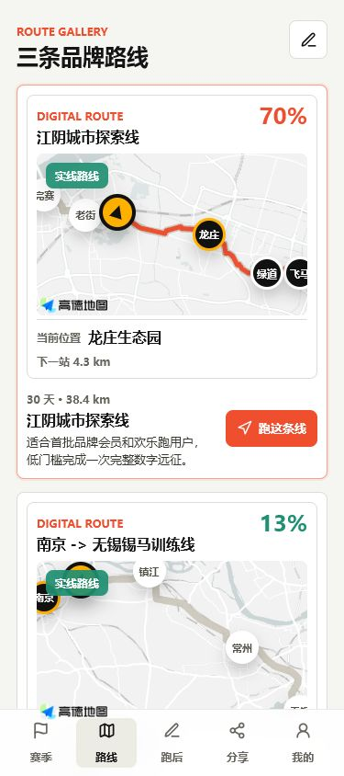
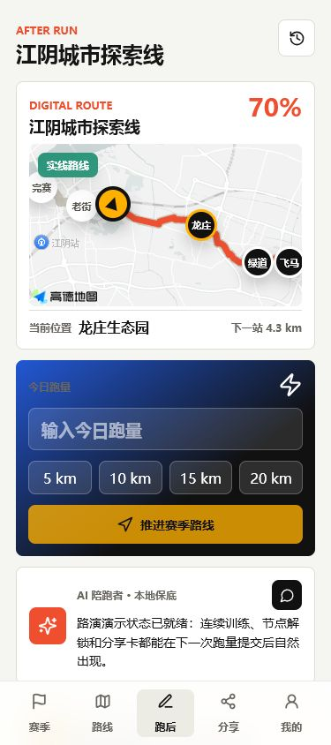
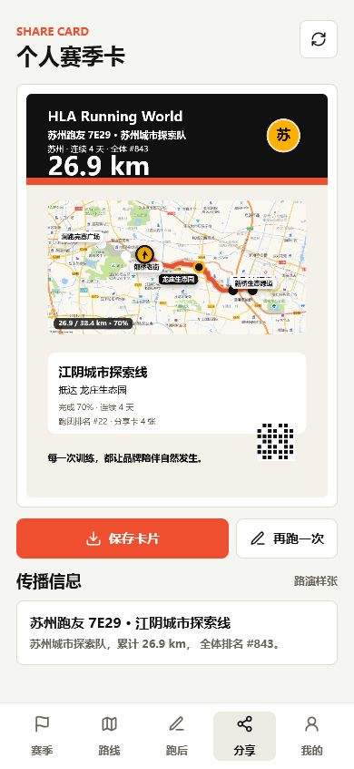
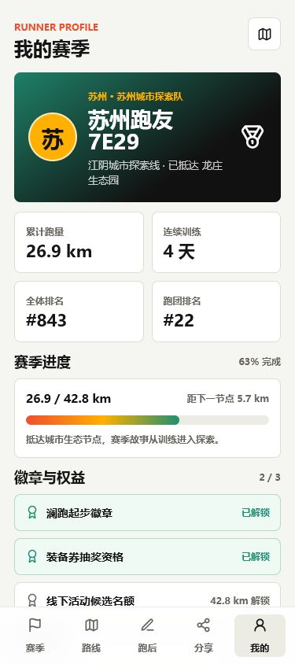
MOBILE DEMO
HLA Running World
五个核心页面：从赛季入口到个人赛季档案
手机竖屏截图来自本地预览，地图页等待真实地图和路线稳定后截取。
首页
路线
跑后
分享
我的
V0.6 Final Roadshow Package | Co-creation Narrative
07

Slide 8
RUN-AFTER EXPERIENCE
HLA Running World
跑后页面：把一次训练变成可理解、可推进、可继续的反馈
V0.6 的重点不是堆功能，而是让跑者在跑后立刻看见“我完成了什么、推进到哪里、下一步该怎么做”。
地图与路线进度
节点故事侧栏
AI 教练聊天
跑后马上看到路线推进、当前位置和节点关系，让训练不是孤立数字。
把城市、赛事、品牌内容挂到真实训练进度上，形成内容消费理由。
当前是示意，未来可升级为有长期记忆和主动提醒的 AI 陪跑。
权益/徽章激励
历史记录撤销
体验判断
跑步行为对应可视化进度、权益和下一阶段目标。
本地演示可以保留和撤销历史，便于现场展示不同路径。
跑者不只是看一次结果，而是被引导进入下一次训练。
跑后反馈页
V0.6 Final Roadshow Package | Co-creation Narrative
08

Slide 9
PREVIEW BOUNDARY
HLA Running World
内部预览与数据边界：可以演示，不包装成生产系统
清晰说明边界，比过度承诺更容易赢得品牌方信任。
当前可以稳定表达
当前不应承诺为正式能力
• 页面流完整：首页、路线、跑后、分享、我的
• 地图能力正常：本地开发可用真实动态地图，生产静态地图可兜底
• 最小本地数据：匿名访客、localStorage、个人进度与社区样本池
• 临时部署链接可供内部预览和传播
• 没有正式登录、数据库、跨设备同步和隐私合规模块
• AI Provider 限流/额度暂不处理，不影响概念表达
• 模拟社区数据只用于真实使用界面示意，不包装成真实运营数据
• 商业规则、权益兑换和赛事系统对接需品牌共同定义
路演话术：Demo 是讨论体验逻辑的工具，不是向品牌交付的最终产品。
V0.6 Final Roadshow Package | Co-creation Narrative
09

Slide 10
AI-NATIVE FUTURE
HLA Running World
未来升级：让 AI 陪跑成为贯穿体验的核心角色
这部分是中长期产品想象，不作为当前 Demo 的即时承诺；它说明项目具备持续成长空间。
MEMORY
PROACTIVE COACH
INTELLIGENT WORLD
记得用户
主动陪伴
智能世界
为每个用户构建私密的个性化训练记忆：个人信息、目标赛事、身体状态、历史训练、路线推进和情绪反馈。
不只是被动问答，而是在训练前、中、后根据实时情况给出提醒、建议、复盘和鼓励。
路线、节点故事和地图逐步升级为更丰富的可视体验：卫星/三维街景、实时建模、数字人渲染等。
演进路线
V0.6 概念 Demo
›
品牌共创版本
›
AI-Native 跑步伴侣
›
品牌数字跑步世界
V0.6 Final Roadshow Package | Co-creation Narrative
10

Slide 11
COOPERATION MODEL
HLA Running World
商业化想象：先共创产品，再决定验证规模
合作重点不是一次活动，而是把赛事、跑团、会员、装备和数字陪伴放到同一条产品路径里。
01
02
03
品牌数字赛季
赛前训练营
跑团挑战
围绕江苏路线或赛事周期，形成 30 天/60 天线上训练季。
连接马拉松报名、备赛计划、跑团训练和赛前激励。
城市/门店/企业跑团排行，强化组织传播和团队荣誉。
04
05
06
会员与权益
城市内容合作
AI 陪跑平台
把装备、徽章、福利和线下服务纳入训练进度。
把路线故事、文旅节点和赛事传播做成可分享内容。
长期沉淀用户理解，形成品牌自有的数字陪伴关系。
价值桥：赛事/跑团触达 → 数字赛季激活 → 日常训练留存 → 分享传播扩散 → 会员/装备/权益转化
V0.6 Final Roadshow Package | Co-creation Narrative
11

Slide 12
NEXT STEP
HLA Running World
下一步诉求：一次内部共创评估会
希望品牌方先判断方向，再共同定义产品化路径、技术承接和验证方式。
1
2
3
4
5
方向共识
场景共创
产品定义
技术承接
小范围验证
›
›
›
›
是否值得作为品牌数字跑步体验继续讨论
首条路线、赛事触点、跑团入口、内容边界
用户路径、数据边界、权益规则、AI 能力范围
由品牌/赛事运营/技术团队评估实现方式
在共识后再决定人数、周期和资源投入
希望共同确认：目标用户、首条路线、赛事/跑团入口、数据与隐私边界、技术负责人、后续评估节奏。
我的角色：外部技术顾问 / 项目参与者，继续提供原型、技术方案与体验共创支持。
V0.6 Final Roadshow Package | Co-creation Narrative
12

